Slide 1
Justicias restaurativas
Estándares internacionales
Interés Superior del niño
Vulnerabilidad.
Des judicialización
Derecho penal mínimo.
Prevención.
Interdisciplina

Slide 2
Justicia restaurativa
Discrecionalidad.
Interagencialidad.
Responsabilidad. Corresponabilidad.
Cesura larga.
Eventualidad (Excepcionalidad) del castigo/privación de la libertad.

Slide 3
Justicia Restaurativa
Origen
Canadá. Ontario 1974. Caso Elmira. Nueva Zelanda.
Practicas originarias (mapuches).Círculos de sanación o de sentencia.
Religiosas (menonitas).
La victimología (1970) y el abolicionismo penal (Christie, Los conflictos como pertenencia 1976).
El pequeño libro de la justicia restaurativa. Howard Zehr. 2007. (1985).
Manual de Naciones Unidas.2006
La ira y el perdón. Resentimiento, generosidad y justicia. Martha Nussbaum
No solo su justo merecido. Braithwaite y Pettit.

Slide 4
Justicia restaurativa
El caso de los cinco estudiantes y el televisor (Louk Hullsman 1975. Penas perdidas)
Que hacer?
Estudiante 2: Hay que echarlo fuera de la casa.
Estudiante 3: Comprar un aparato nuevo y que él lo pague.
Estudiante 4: No es normal, debe estar enfermo, busquemos un profesional, un psiquiatra.
Estudiante 5: Algo debe andar mal entre nosotros para que esto suceda, conversemos entre todos para tratar de resolver el problema

Slide 5
Justicia Restaurativa
“una respuesta evolucionada al crimen que respeta la dignidad y equidad de cada persona, construye comprensión y promueve armonía social a través de la sanación de la víctima, infractor y comunidad” (ONU)
V. Domingo

Slide 6
Que no es JR
El principal objetivo de RJ “no es perdonar ni enmendar“
“JR No es reparación”
"JR no es mediación"
“JR no tiene la intención de reducir la reincidencia o los delitos en serie"
“JR no es un programa o proyecto específico"
“JR no es una alternativa a la justicia penal"
“JR no es una alternativa al encarcelamiento"
“JR no es la antítesis de la justicia penal".

Slide 7
Retributiva
Delito como ataque al Estado. Relación Vertical/jerarquica/desproporcionada
Daño se compensa con daño. Mal por mal.
Se excluye a la comunidad. Corresponsabilidad.
Competitivo.
La sanción es la reacción del Estado.
El deber del delincuente es solo cumplir (pagar) la pena.
El delincuente no tiene responsabilidad en la resolución.
Atada al pasado.

Slide 8
Retributiva
Delito en su formulación legal, excluye lo moral, social, emocional, económico y políticas.
Derecho infraccional.
El delincuente tiene una deuda con el Estado y la “paga” con su pena.
El estigma es imborrable. Para victimario y victima.
No fomenta la responsabilidad, el arrepentimiento ni el perdón. Atribuye responsabilidad, sensación de injusticia.
La justicia esta en manos de profesionales. Vocabulario técnico.

Slide 9
Retributiva
Culpables.
Adversarial, contradictorio, imposición y sometimiento al otro. Disciplinamiento
Castigo como consecuencia natural

Slide 10
Restaurativa
El delito es una acción que causa daño a otra persona
Se centra en la solución del problema, en la responsabilidad y obligaciones mirando al futuro.
Se establece un dialogo.
Tiene como meta la reconciliación. Y restauración y rehabilitación de ambas partes y de los vínculos.
Se reconoce el valor del conflicto.
Participación comunitaria

Slide 11
Restaurativa
Se incentiva la reciprocidad
Se reconoce a la victima.
Se define la responsabilidad del delincuente. Su impacto y compromiso de reparación.
El delincuente tiene responsabilidad en la resolución del conflicto.
El delito en su contexto social.
Se puede borrar el estigma.
Se procura el arrepentimiento y el perdón.
La respuesta al delito se crea desde los propios protagonistas.
Soluciones proyectadas al futuro.

Slide 12
Practicas o mecanismos restaurativos
Mediación.
Encuentros con facilitadores.
Círculos de sentencia o de paz.
Conferencias.

Slide 13
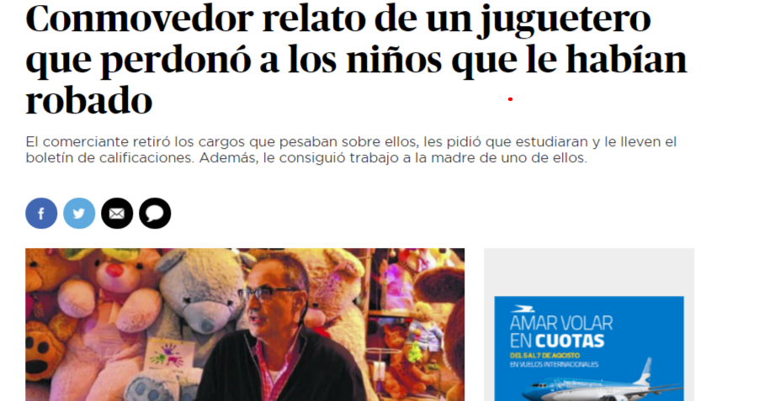
Fransisco.
Voy a pasar por la vida una vez…

Slide 14
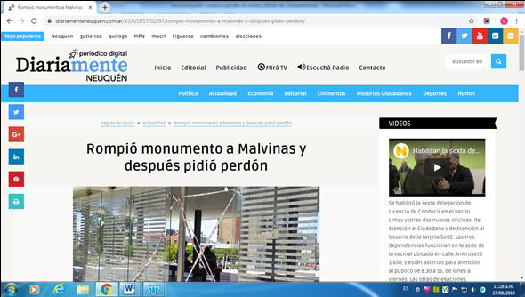
Cenatafio

Slide 15
Esta frase estaba en uno de los regalos que Fransisco le envió, por mi intermedio, a sus ladrones.
Voy a pasar por la vida una sola vez, por eso cualquier cosa que pueda hacer, o alguna amabilidad que pueda hacerle a un ser humano, debo hacerlo ahora, porque no pasaré de nuevo por aquí.

